Slide 1

ỦY BAN NHÂN DÂN QUẬN LONG BIÊN
TRƯỜNG MẦM NON ĐÔ THỊ VIỆT HƯNG
PHÁT TRIỂN NGÔN NGỮ
  Đề tài: Dạy thơ “Giờ chơi”
  Chủ đề: Bé vui đến trường
  Đối tượng: 24-36 tháng tuổi
  Giáo viên: Bùi Quỳnh Anh

Slide 2

Cô đọc thơ hay

Slide 3
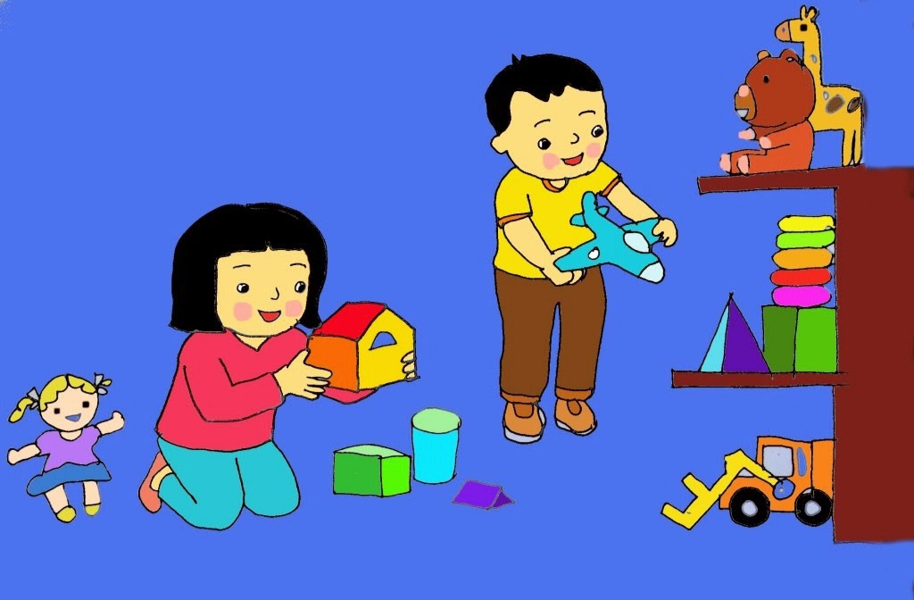
GGGiờ chơi
Giờ chơi hết rồi
Nào các bạn ơi

Slide 4
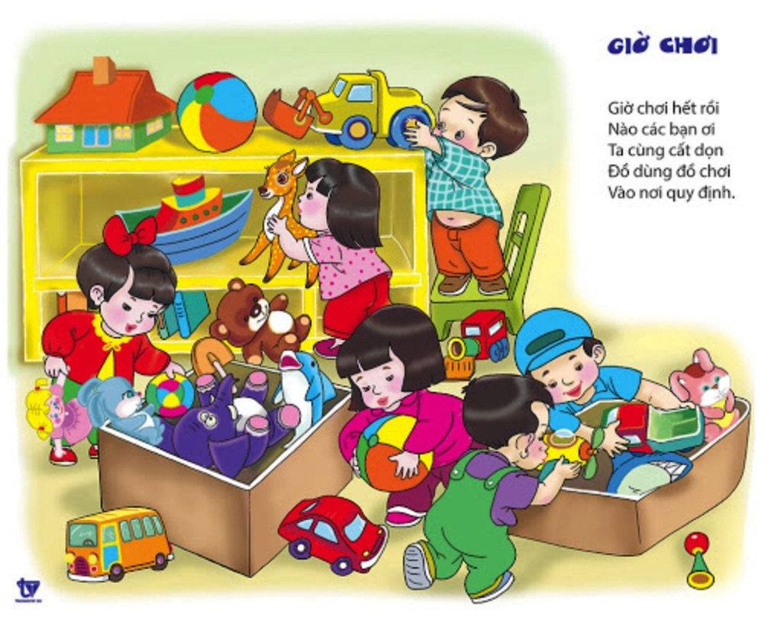
Ta cùng cất dọn
Đồ dùng đồ chơi
Vào nơi quy định

Slide 5
Đàm thoại cùng bé yêu

Slide 6

Cô vừa đọc cho các bé nghe bài thơ gì? Của tác giả nào?
Bài thơ: Giờ chơi
Tác giả Lê Thị Hoa

Slide 7
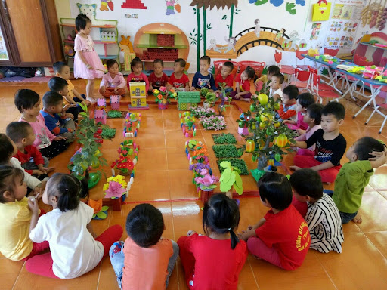
Bài thơ nói về giờ gì?
Bài thơ nói về giờ chơi

Slide 8
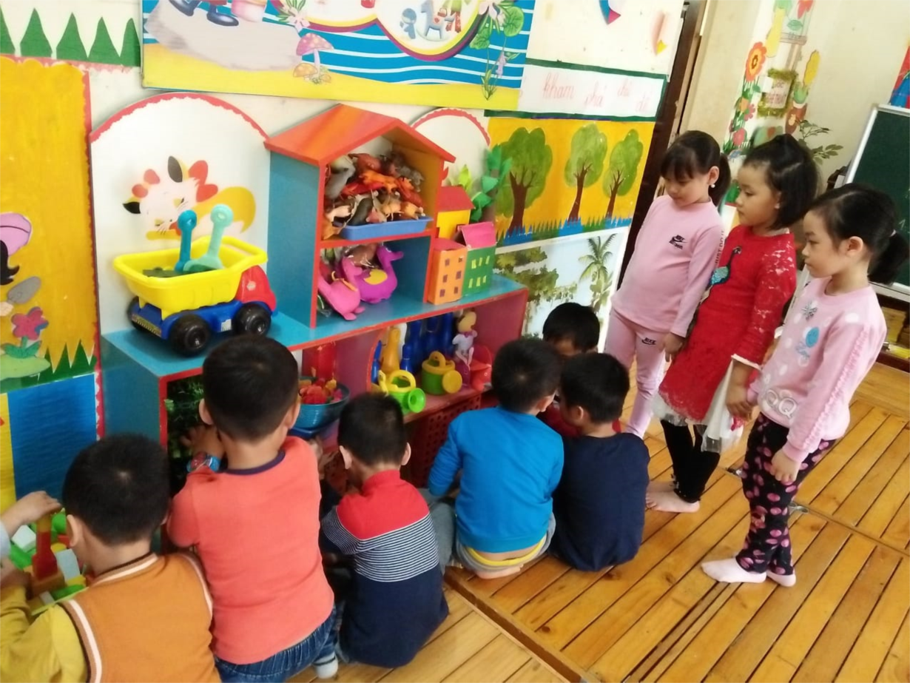
Giờ chơi hết rồi bé gọi các bạn
“ Giờ chơi hết rồi
Nào các bạn ơi”
Giờ chơi hết rồi bé gọi ai?

Slide 9
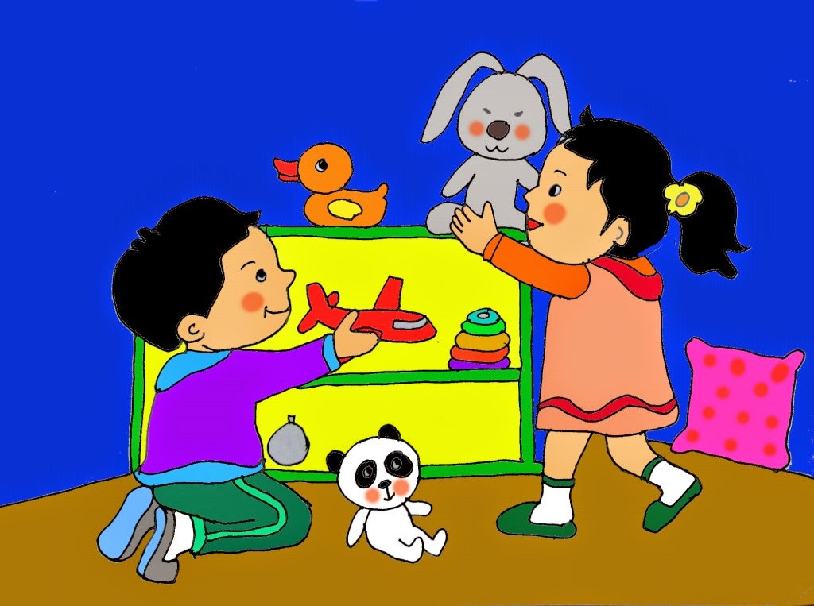
Ta cùng làm gì?
Ta cùng cất dọn

Slide 10
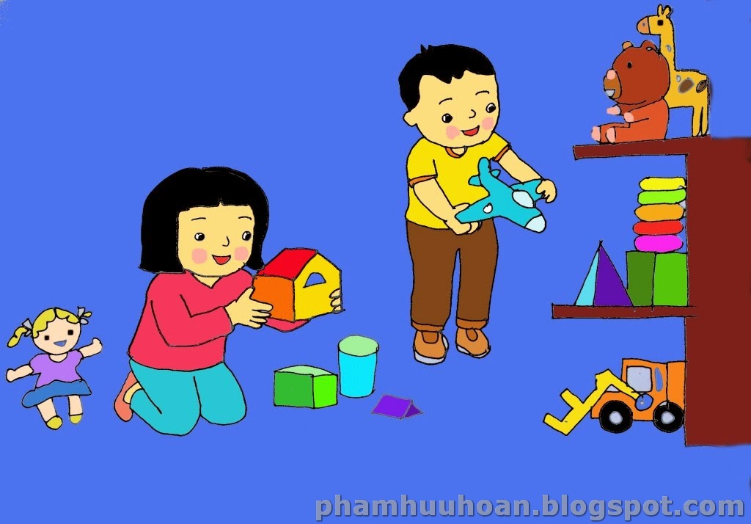
Ta cùng cất dọn những gì?
Ta cùng cất dọn
Đồ dùng đồ chơi

Slide 11
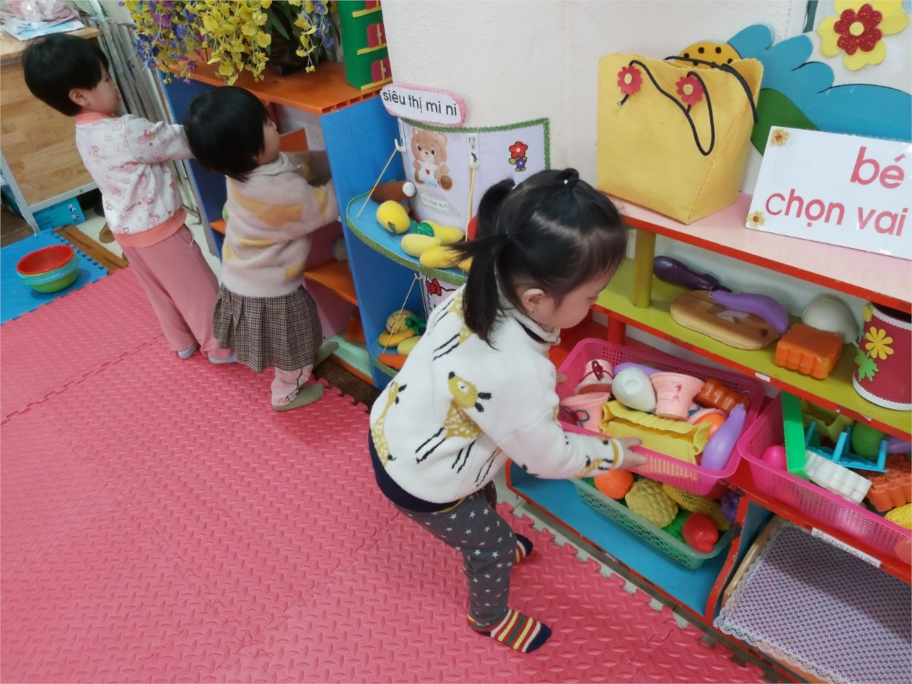

Cất dọn đồ dùng đồ chơi vào đâu?
Vào nơi quy định

Slide 12
Bé đọc thơ hay

Slide 13
Giờ chơi
Giờ chơi hết rồi
Nào các bạn ơi

Slide 14
Ta cùng cất dọn
Đồ dùng đồ chơi

Slide 15
Vào nơi quy định

Slide 17
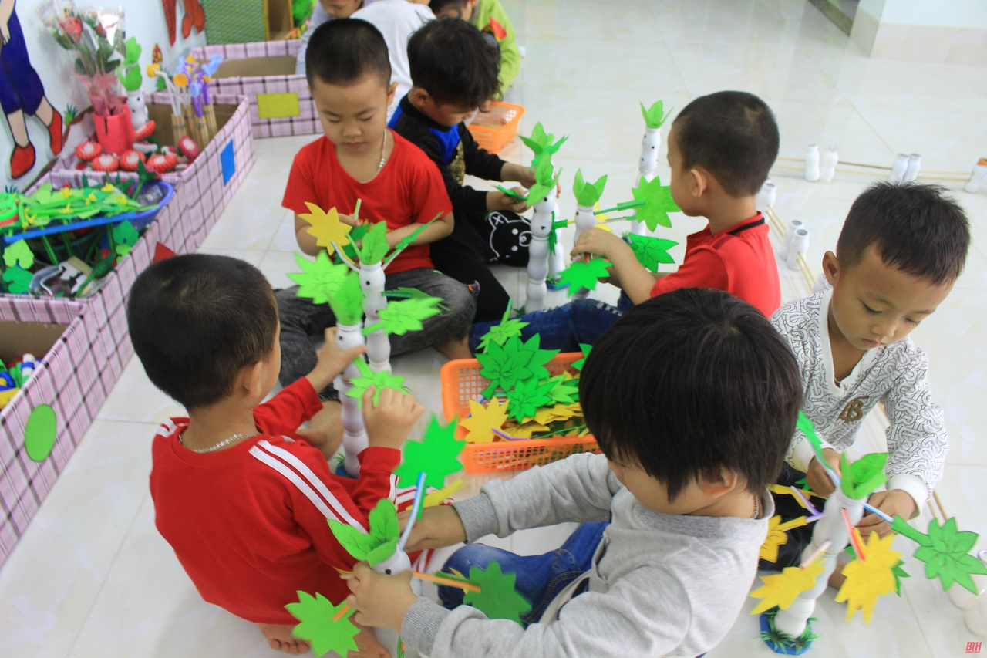

Slide 18
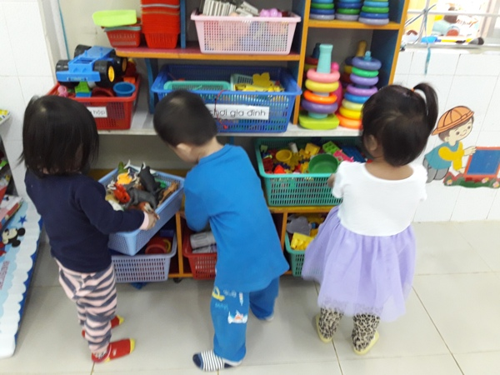

Slide 19
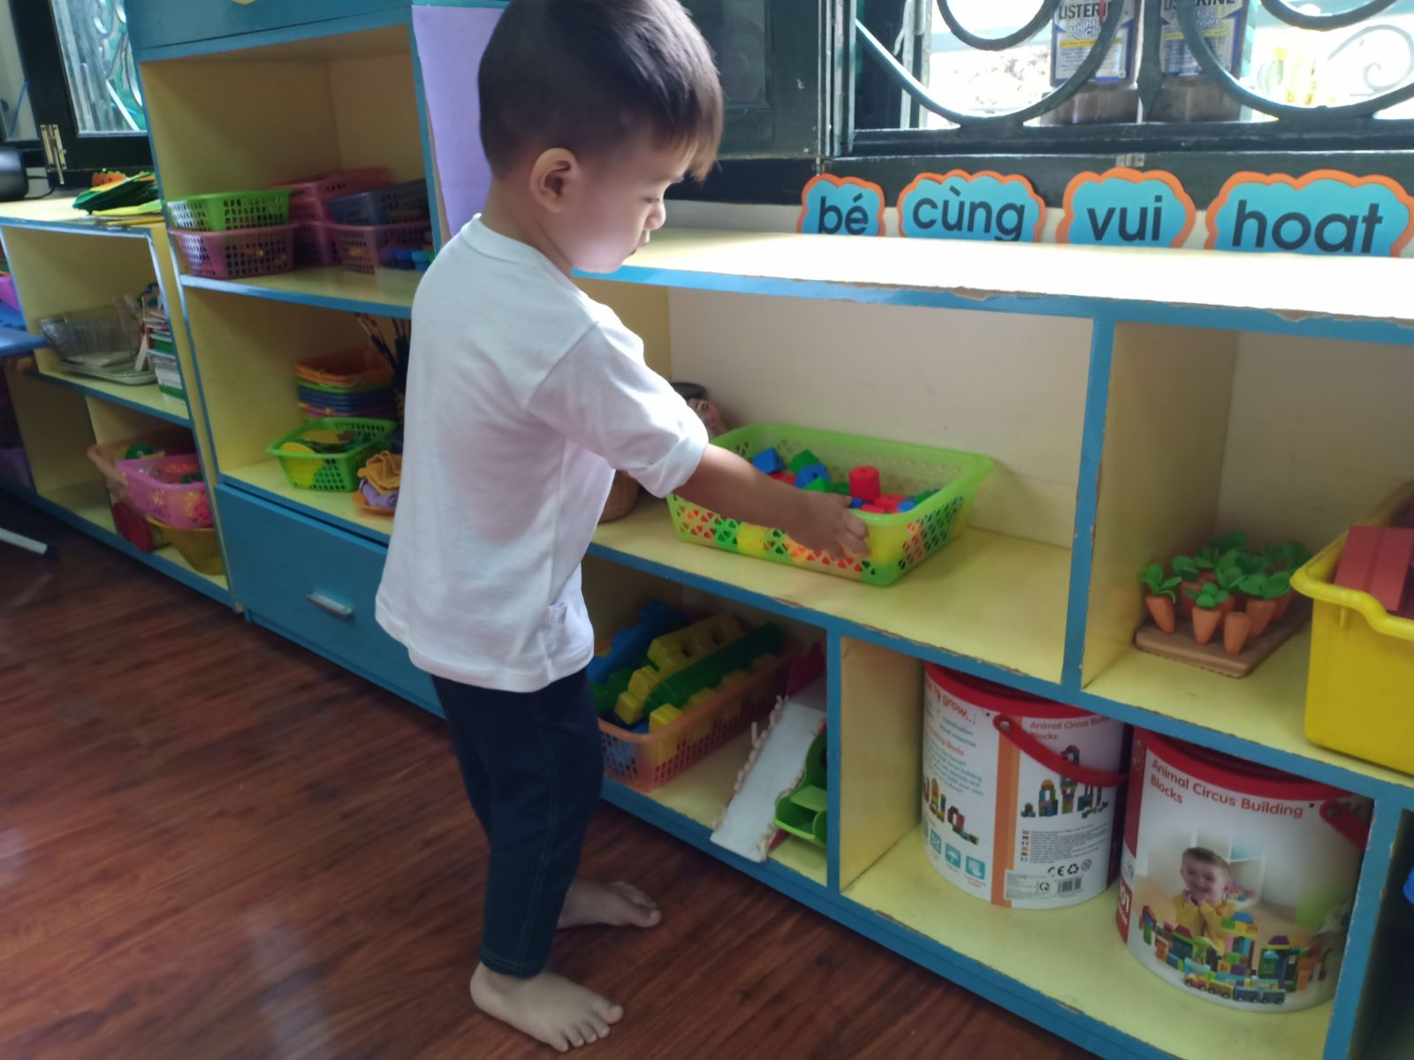

Slide 21


